Slide 1
Programming Course Python
Elia Rühle & Anna Bothin

Slide 2
Contact
Contact
Anna: anna-maria.bothin@mailbox.tu-dresden.de
Elia: elia.ruehle@mailbox.tu-dresden.de

Slide 3
Unit 2- Types & Collections
simple data types
collections
lists
tuple
sets
dictionaries

Slide 4
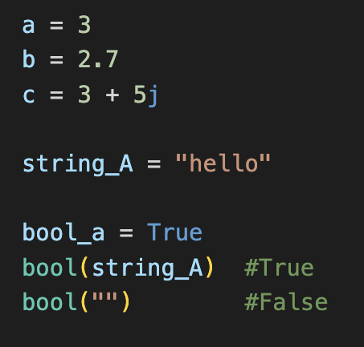
Simple Types
numeric types
Integer
Float
Complex
texts – String
boolean
True
False

Slide 5
Collections
 | Liste | Tupel | Set | Dictionary
Mutable? | ✅ | ❌ | ❌ | ✅
Duplicates? | ✅ | ✅ | ❌
Ordered? | ✅ | ✅ | ❌ | ✅ (seit 3.7)
Keys? | ❌ | ❌ | ❌ | ✅
 | list = [ ] | tuple = ( ) | set = { } | dict = {a:b}

Slide 6
Methods on lists
append( element )
insert( index, element)
extend( iterable )
remove( element )
pop( index )
count( element )
clear()
reverse()
sort()

Slide 7
Methods on Sets
add( element )
remove(element)
discard( element )
diference( set )
clear()
update( set )

Slide 8
Methods on Dictionaries
get( key )
keys() update( {key : value} )
pop( key )
items( )
clear( )
values( )

Slide 9
Exercises - Numbers
Schreibe ein Programm, dass zwei Zahlen addiert und ausgibt. Versuche auch die Datentypen int und float zu mischen, von welchem Datentyp ist das Ergebnis?
Schreibe ein Programm, dass zwei Gleitkommazahlen addiert und das Ergebnis als Ganzzahl ausgibt. Probiere ob du es gezielt schaffst die Zahl einmal abgerundet und einmal aufgerundet auszugeben. Recherchiere nach den passenden Funktionen.

Slide 10
Exercises - Strings
Schreibe ein Programm, dass zwei Strings konkateniert und ausgibt. Was passiert wenn man string1 += string2 berechnet und ausgeben lässt?
Definiere dir einen String und probiere aus, was die Funktionen count(), find(), split(), upper(), lower() tun!

Slide 11
Exercises - Lists
Schreibe eine Liste und füge alle Module hinzu, die du in diesem Semester belegst. Gib danach das letze Modul aus, welches du der Liste hinzugefügt hast. Gib auch die Anzahl aller Listenelemente aus.
Erstelle eine Liste aus mindestens 4 verschieden Datentypen. Gib für 2 Listenelemente den Typ aus. Wie kannst du auf Listenelemente zugreifen?

Slide 12
Exercises - Tuples
Erstelle ein Tupel mit 3 Einträgen und versuche einen Eintrag zu verändern. Ist dies möglich? Was gibt der Interpreter aus? Erstelle nun ein Tupel ohne es mit Werten zu initialisieren, wie kann man das realisiren?

Slide 13
Exercises - Sets
Versuche aus einer von dir neu angelegten oder bereits vorhanden Liste ein Set zu extrahieren. Worin besteht der Unterschied zu einer List?
Gebe dir die Anzahl an Einträgen des Sets aus, füge dann ein Element hinzu, welches schon vorhanden ist (recherchiere, wie das geht) und gib erneut die Länge aus, was passiert? Füge nun ein neues Element hinzu, was beobachtest du jetzt?

Slide 14
Exercises - Dictionaries
Erstelle zunächst ein leeres Dictionary (Welche 2 Methoden kann man dafür anwenden? Gibt es eine, die "schöner" ist?). Füge dann 5 Vorlesungen sowie den Professor hinzu der diese hält. Gib für 2 Vorlesungen aus, von welchem Professor sie gehalten werden.
Eine Lehrveranstaltung kann ab sofort von mehreren Professoren gehalten werden. Ändere das Dictionary entsprechend ab, welche Datenstruktur eignet sich zum Ablegen mehrerer Vorlesungen?
(Zusatz:) Finde raus wie man sich alle keys und alle values eines vorhanden Dictionarys ausgeben lassen kann und teste es an deinem eigenen Beispiel.

Slide 15
Python Documentation
https://docs.python.org/3/library/stdtypes.html

